Slide 1
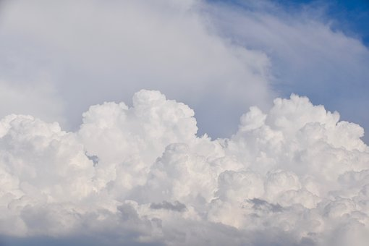
결과보고서
날씨 데이터를 활용한 코디 추천 쇼핑몰
개발기간 : 2022. 10.30 ~ 2022. 11.07
김유진 김지혜 임성혁 한권제 양석훈

Slide 2

CONTENTS
001
개발 목표
목적 및 필요성
프로젝트 기능
002
개발 계획
개발환경
003
기능 설계
DB 스키마
컴포넌트 설계
004
구현 결과

Slide 3

Part 1.
개발 목표

Slide 4
1. 개발 목표
1.1
개발 목적
Proposal
Database 모델링을 통한 DB 설계, 구축, 활용 능력 향상
Java 프로그래밍 능력 및 설계 능력 향상
JDBC에 대한 이해, Java와 DB 연동을 통한 시스템 구축 역량 향상
MVC 패턴에 대한 이해도 향상
HTML, CSS, JavaScript, JSP 등 개발 기술 향상

Slide 5
1. 개발 목표
1.2
프로젝트 기능
Project Function
7일간의 날씨 데이터를 연동한 코디 추천
로그인 / 회원가입 – 상품 판매
주문 조회 / 주문 처리 / 장바구니
게시판 문의 처리, 게시판 내용 관리 및 삭제
관리자 페이지 – 상품 등록 및 관리, 유저 관리, 전체 주문 내용 관리, 날씨 정보 관리

Slide 6
Part 2.
개발 계획

Slide 7
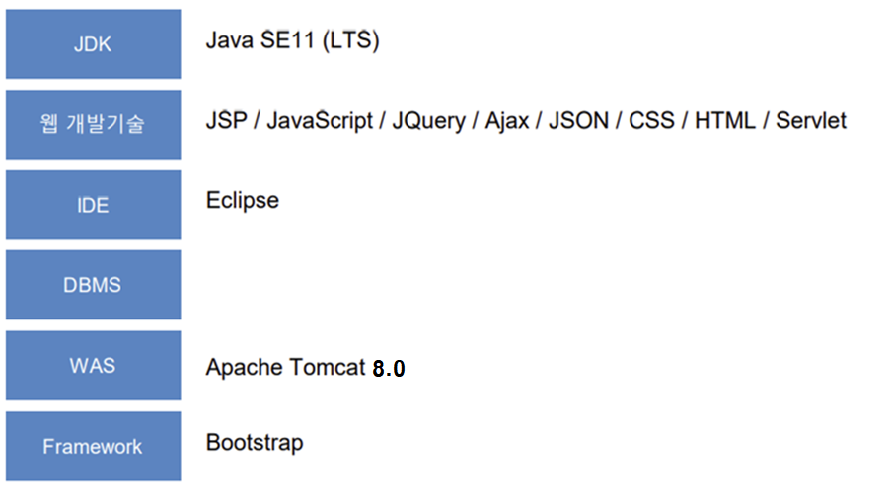
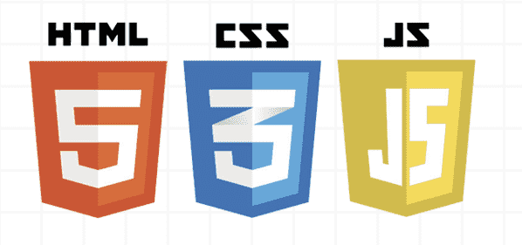





2. 개발 계획
2.1
개발 환경
Project Function

Slide 8
Part 3.
기능 설계

Slide 9
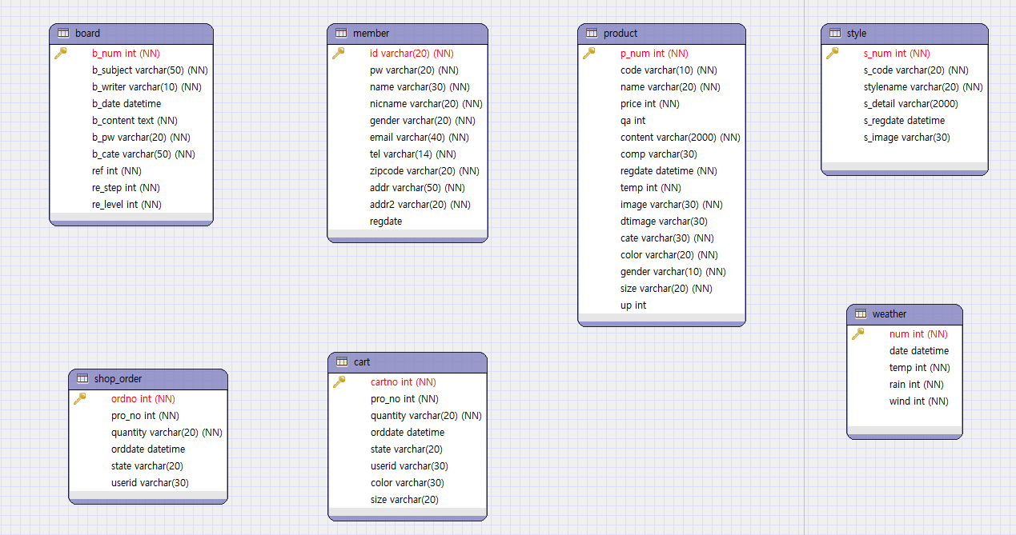
3. 기능 설계
3.1
데이터 베이스 설계
Database Schema

Slide 10
3. 기능 설계
3.2
컴포넌트 설계
Component Design
Client
Controller
Logic 실행 지시
DTO
Request
Command
Command
DAO
DB
Command
Command
.
.
.
Logic 실행
Response
Response
Response
Command
View
View
View

Slide 11
3. 기능 설계
3.3
클라이언트 페이지 실행흐름
Client Page Execution Flow
사용자
주문 화면
회원정보수정
장바구니
로그인 화면
코디 추천
주문이력조회
날씨 확인
남자/여자
세트 추천
회원 가입
상품 확인/구매
QnA
문의 확인/관리

Slide 12
3. 기능 설계
3.4
관리자 페이지 실행흐름
Admin Page Execution Flow
날씨 정보
날씨 Update
상품 등록
상품 관리
로그인 화면
상품 관리/삭제
회원 관리
유저 관리/삭제
유저 정보
주문 관리
주문 확인
주문 상태/관리

Slide 13
Part 4.
구현 결과

Slide 14
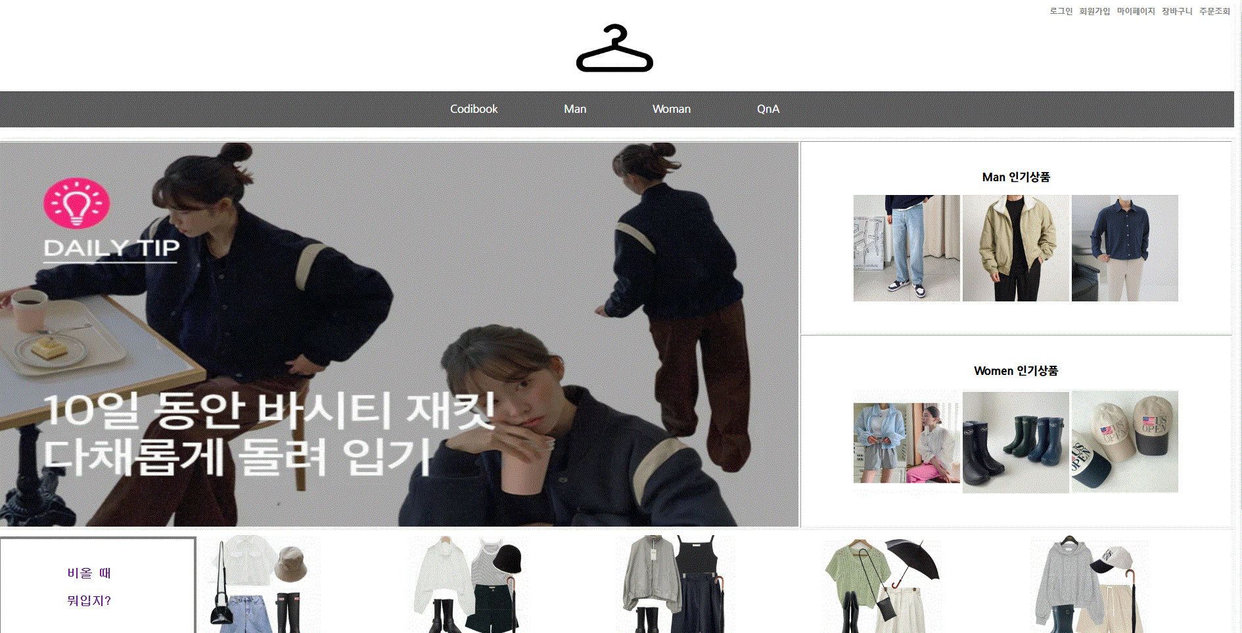
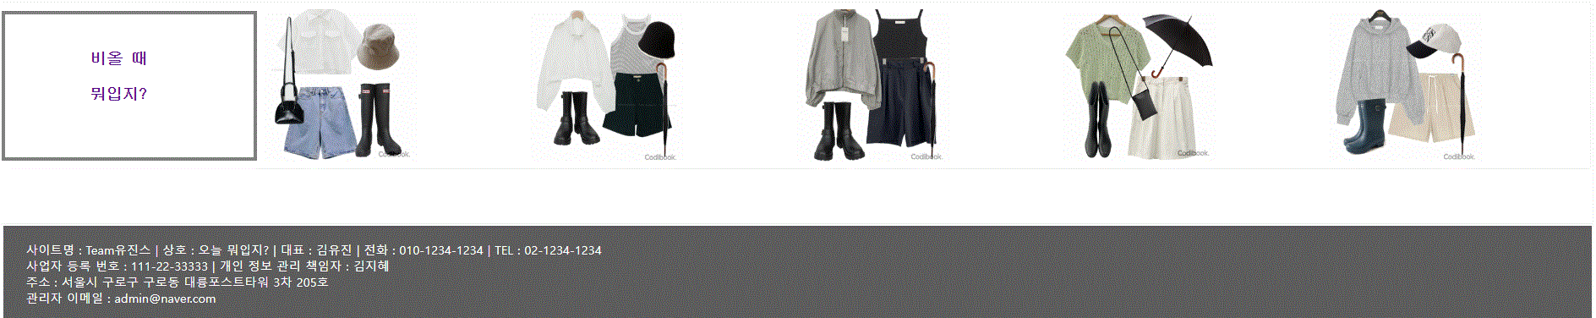
4. 구현 결과
4.2
구현 결과
Implementation Results
①
메인화면
②
① 회원 메뉴
② 메뉴 바
사이트 정보
③

Slide 15
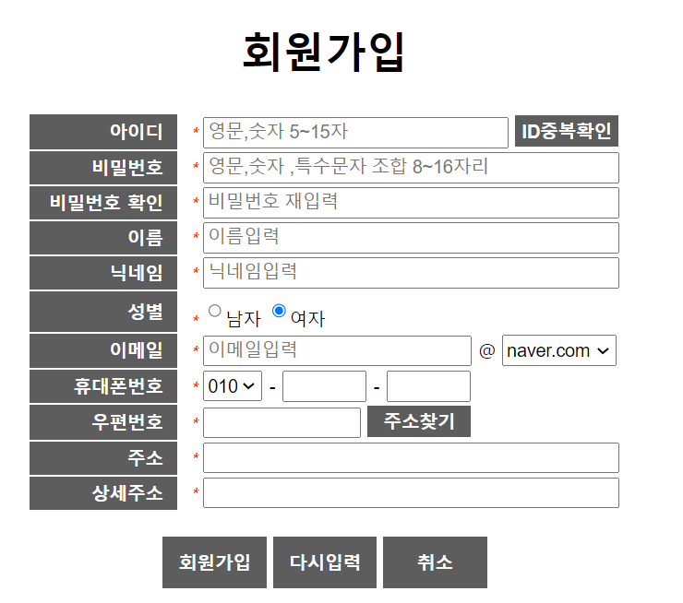
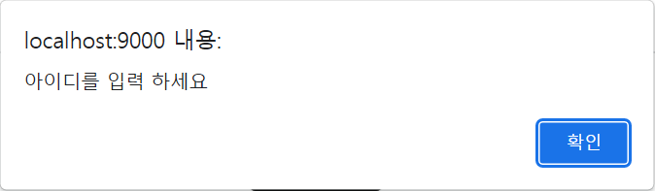
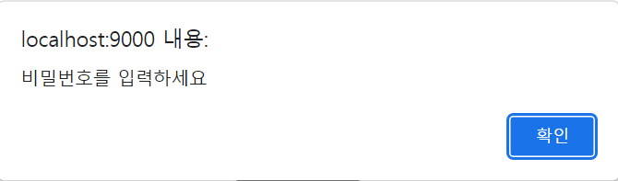
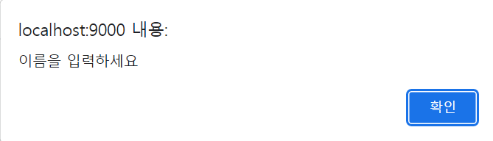

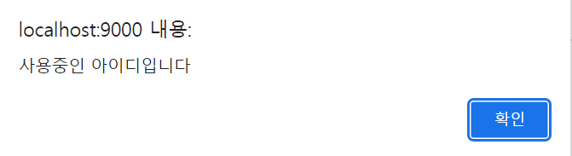
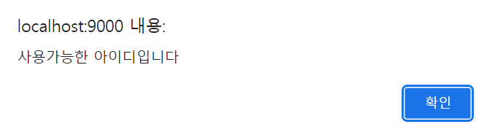
4. 구현 결과
4.1
구현 결과
Implementation Results
회원가입
* 필수 입력할 내용을 넣지 않을 경우
①
* 아이디 중복 확인 클릭 했을 경우

Slide 16
4. 구현 결과
4.2
구현 결과
Implementation Results
①
메인화면
②
① 로그인
② 메뉴 바
사이트 정보
③

Slide 17
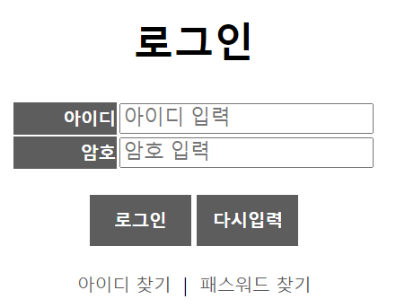
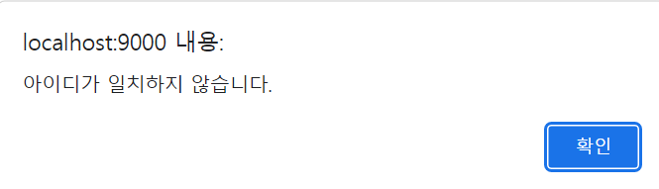
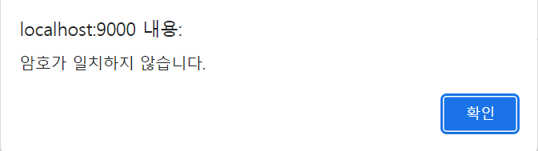
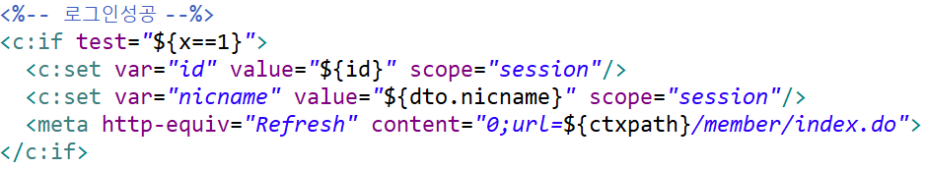
4. 구현 결과
4.1
구현 결과
Implementation Results
로그인
아이디나 암호를 잘못 입력했을 경우
①
아이디 암호 둘 다 맞게 입력했을 경우

Slide 18
4. 구현 결과
4.2
구현 결과
Implementation Results
①
메인화면
②
① 마이페이지
② 메뉴 바
사이트 정보
③

Slide 19
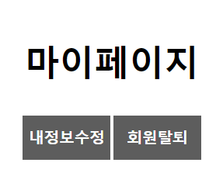
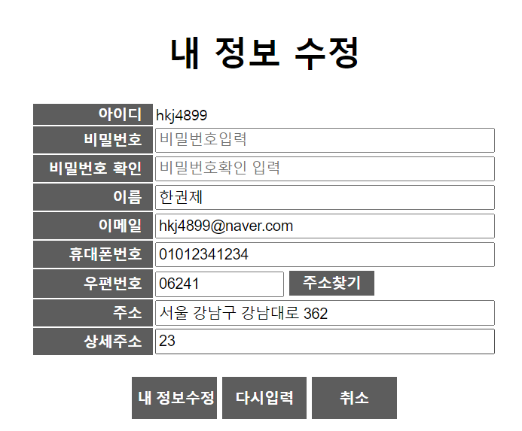
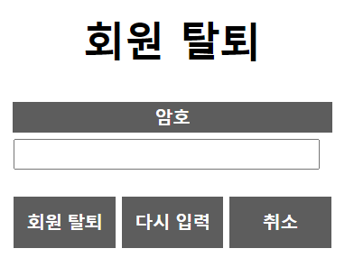
4. 구현 결과
4.1
구현 결과
Implementation Results
마이 페이지
내 정보 수정
회원 탈퇴
①

Slide 20
4. 구현 결과
4.2
구현 결과
Implementation Results
메인화면
②
①
① 인기상품 클릭 시
상품 리스트로 이동
② 배너 클릭 시
코디 리스트로 이동
클릭 시 비 올 때의
코디 추천 리스트로 이동
③

Slide 21
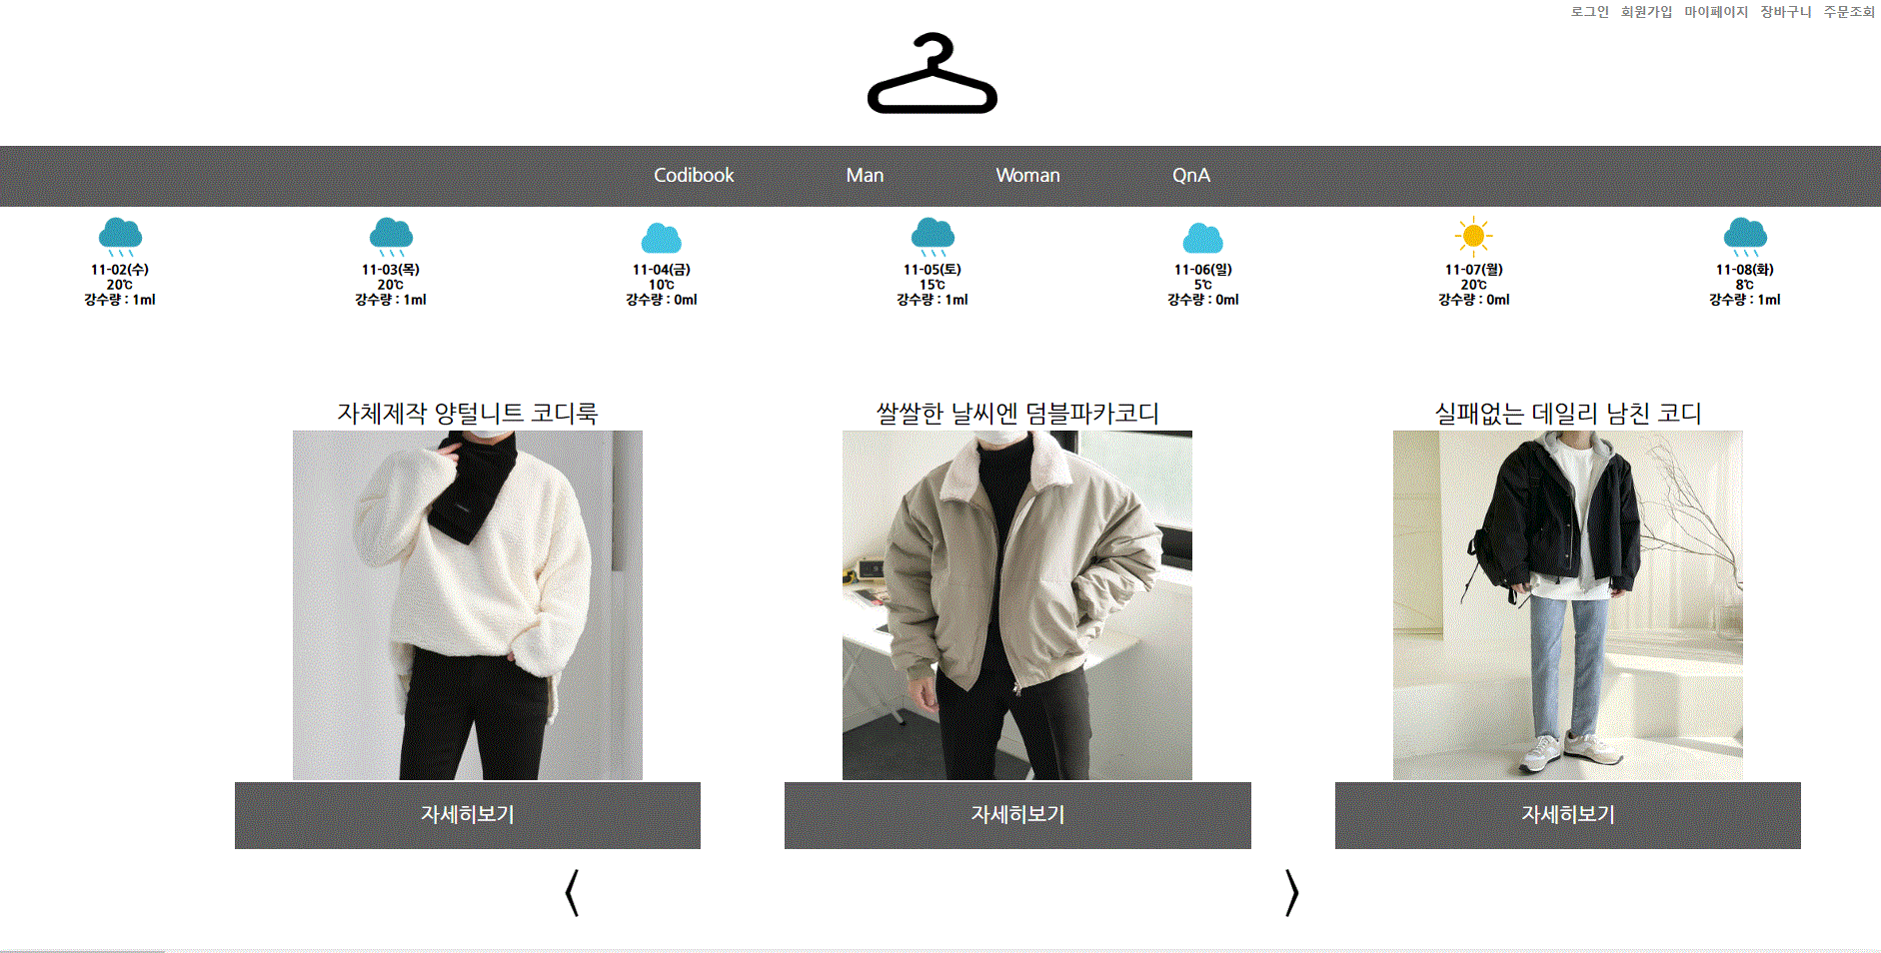
4. 구현 결과
4.2
구현 결과
Implementation Results
Codibook 초기 화면
②
①
1. Codibook 전체 리스트
2. 날씨 클릭 시
날씨에 따른 코디 추천
페이지로 이동
3. 슬라이드 버튼을
클릭한 경우
③

Slide 22
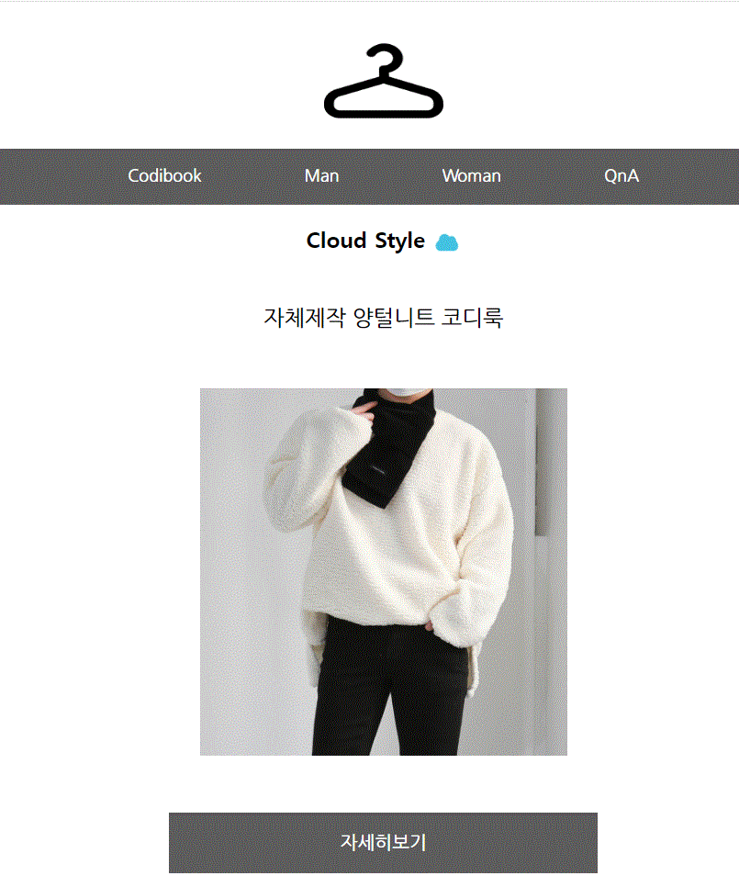
4. 구현 결과
4.2
구현 결과
Implementation Results
날씨에 따른 코디 리스트
페이지
① 자세히 보기 클릭 시 코디 설명, 코디와 연관된 각각의 상품 조회
①

Slide 23
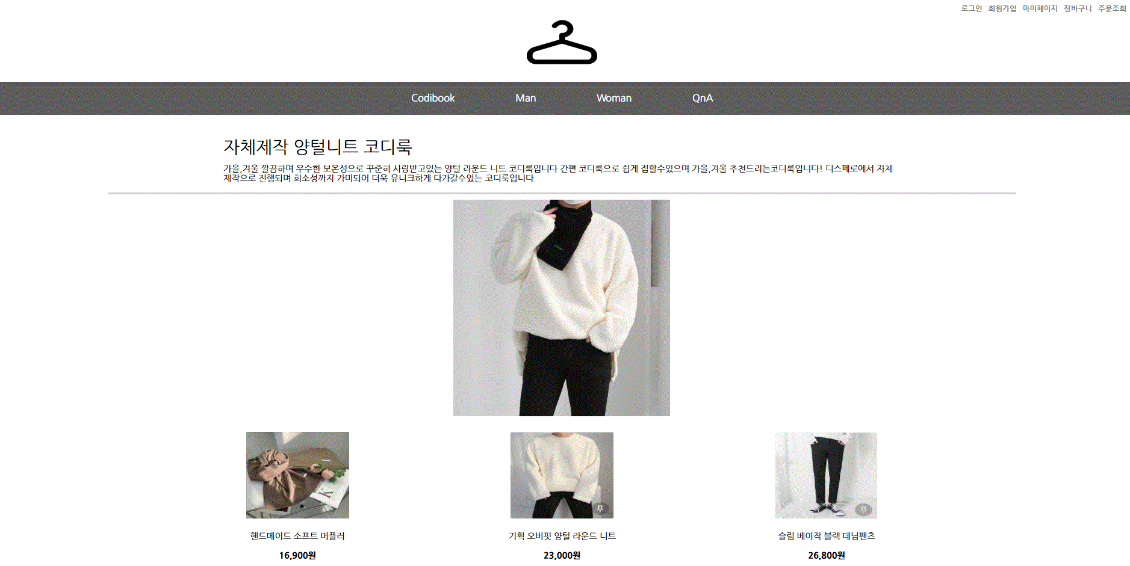
4. 구현 결과
4.2
구현 결과
Implementation Results
코디 상세보기 페이지
①
②
① 선택한 코디에 따른
코디 이름과 간단한 코디 설명
② 코디와 연관된 상품 리스트
이미지 클릭 시 상품 상세 보기로 이동

Slide 24


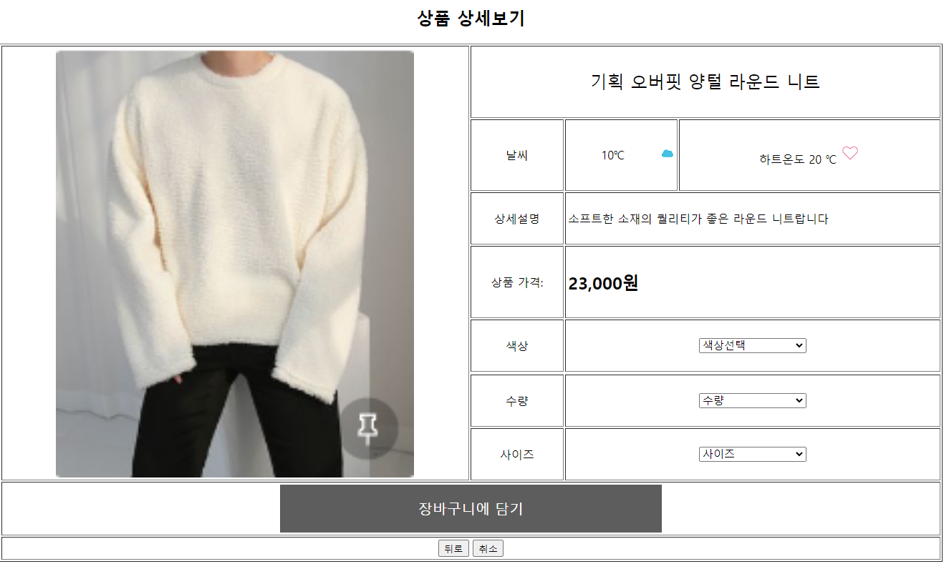
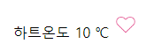
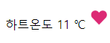
4. 구현 결과
4.1
구현 결과
Implementation Results
상품 상세보기 페이지
재고 수량이 있는 상품 사진 일 경우
1
품절된 상품 사진 일 경우
①
②
2
하트 버튼을 클릭한 경우
상품 사진 2. 추천 버튼

Slide 25
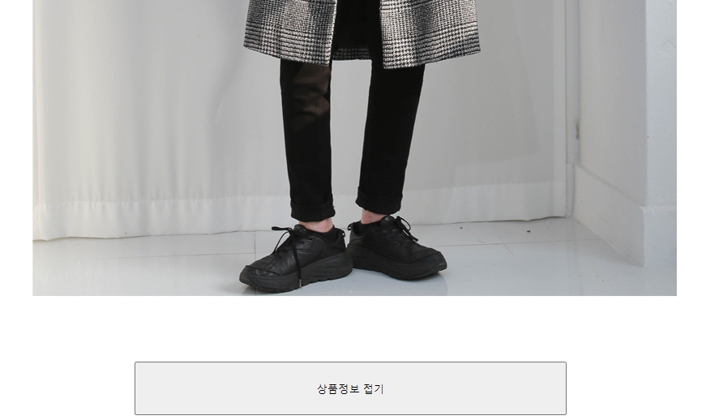
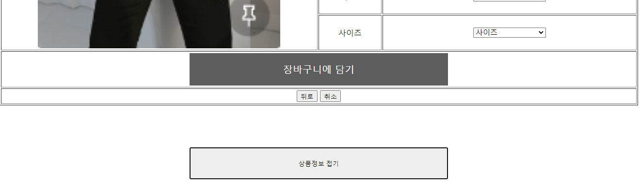
4. 구현 결과
4.1
구현 결과
Implementation Results
상품 상세보기 페이지
3
상세 이미지 접기 버튼을 클릭한 경우
③
3.디테일 사진 접기 버튼

Slide 26
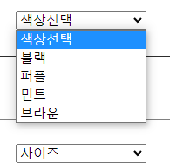
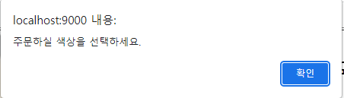
4. 구현 결과
4.1
구현 결과
Implementation Results
상품 상세보기 페이지
4
색상 수량 사이즈를 선택 할 경우
5
색상 수량 사이즈를 미선택으로 장바구니 선택할 경우
④
3. 색상 수량 사이즈 선택 후 주문하기
⑤

Slide 27
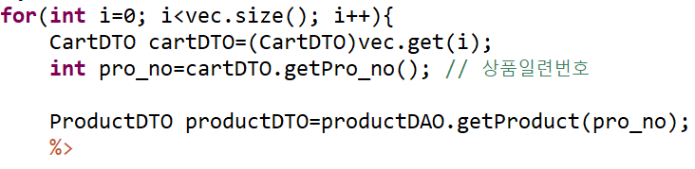
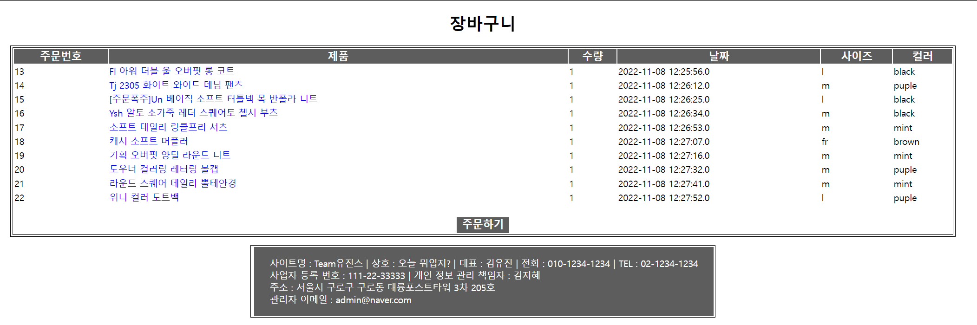
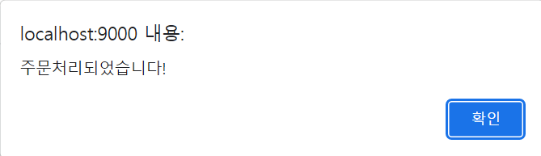
4. 구현 결과
4.1
구현 결과
Implementation Results
장바구니
장바구니에 상품이 있을 때
①
주문하기 버튼 클릭

Slide 28
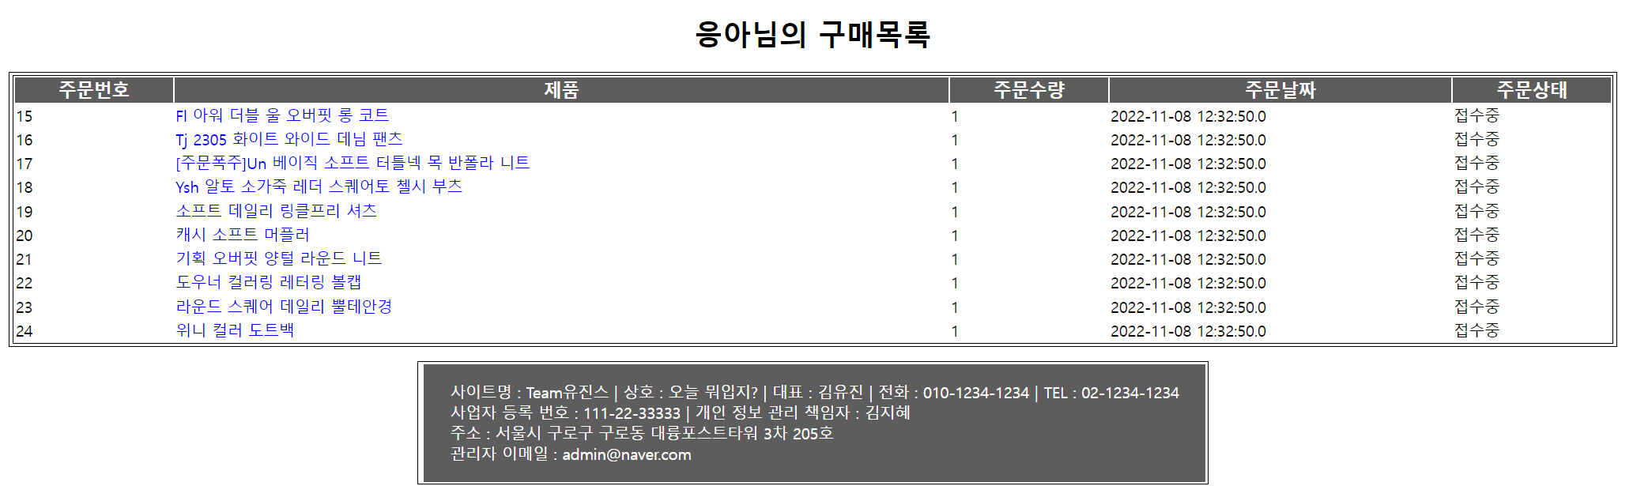
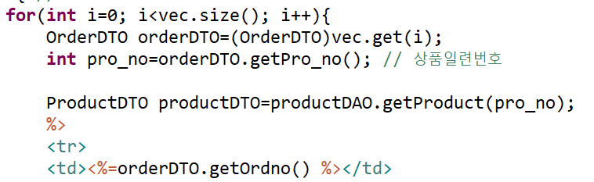
4. 구현 결과
4.1
구현 결과
Implementation Results
구매 목록
①
장바구니에 상품이 있을 때

Slide 29
4. 구현 결과
4.2
구현 결과
Implementation Results
메인화면
①
① 남성, 여성
상품 리스트

Slide 30
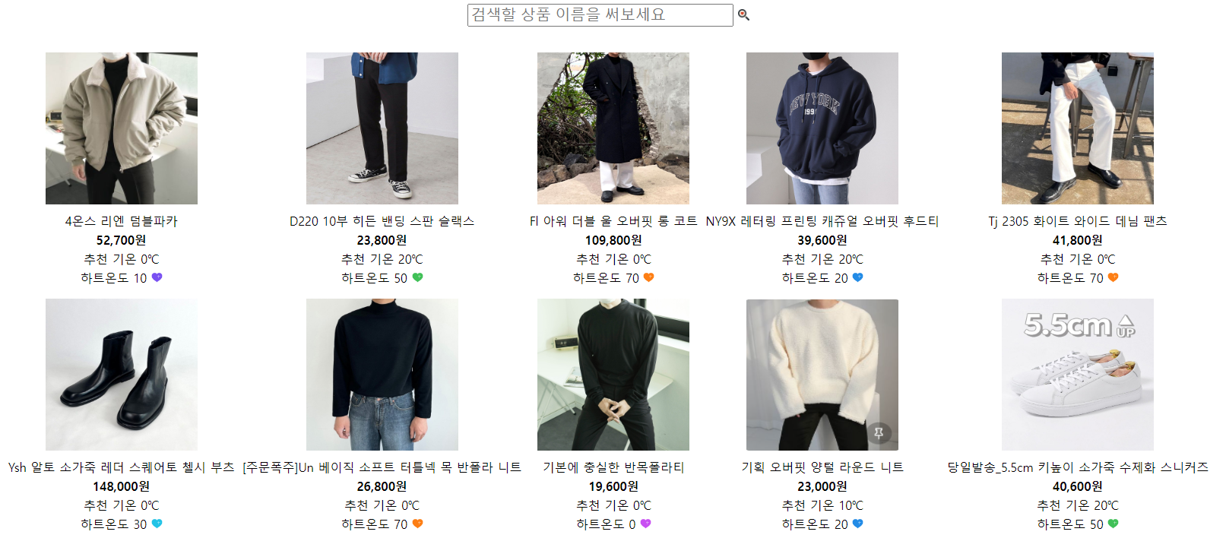
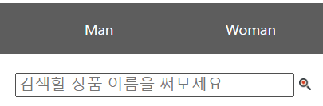
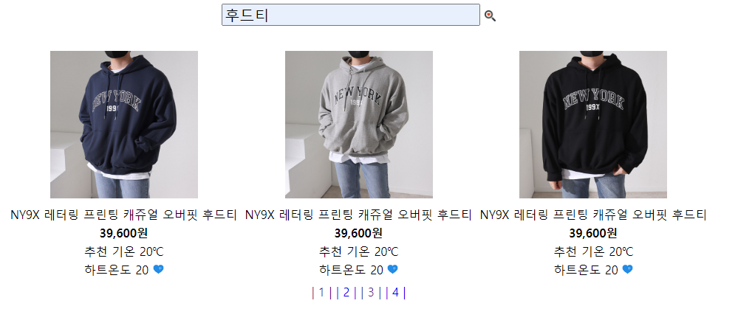
4. 구현 결과
4.1
구현 결과
Implementation Results
1
검색어 없는 리스트 페이지로 이동a
상품 리스트 페이지
①
2
검색어 있는 페이지 이동(검색 버튼)
②
1.남성 여성 상품 리스트
2. 상품 검색 창

Slide 31
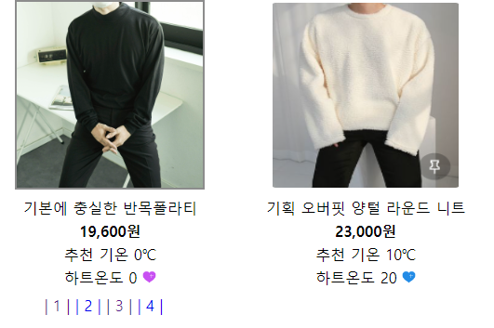
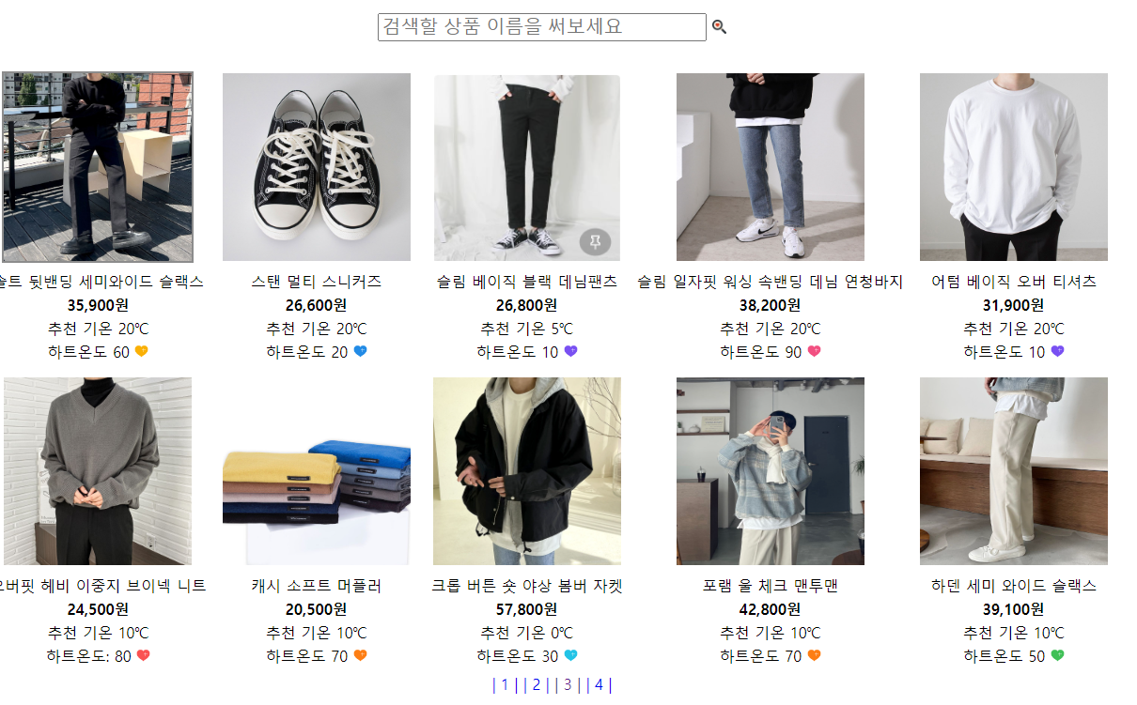
4. 구현 결과
4.1
구현 결과
Implementation Results
3
상품 상세로 링크
상품 상세보기 페이지
③
4
해당 번호 리스트 페이지 이동
④
3.상품 상세 보기 이동
4.상품 페이지 변경 버튼

Slide 32
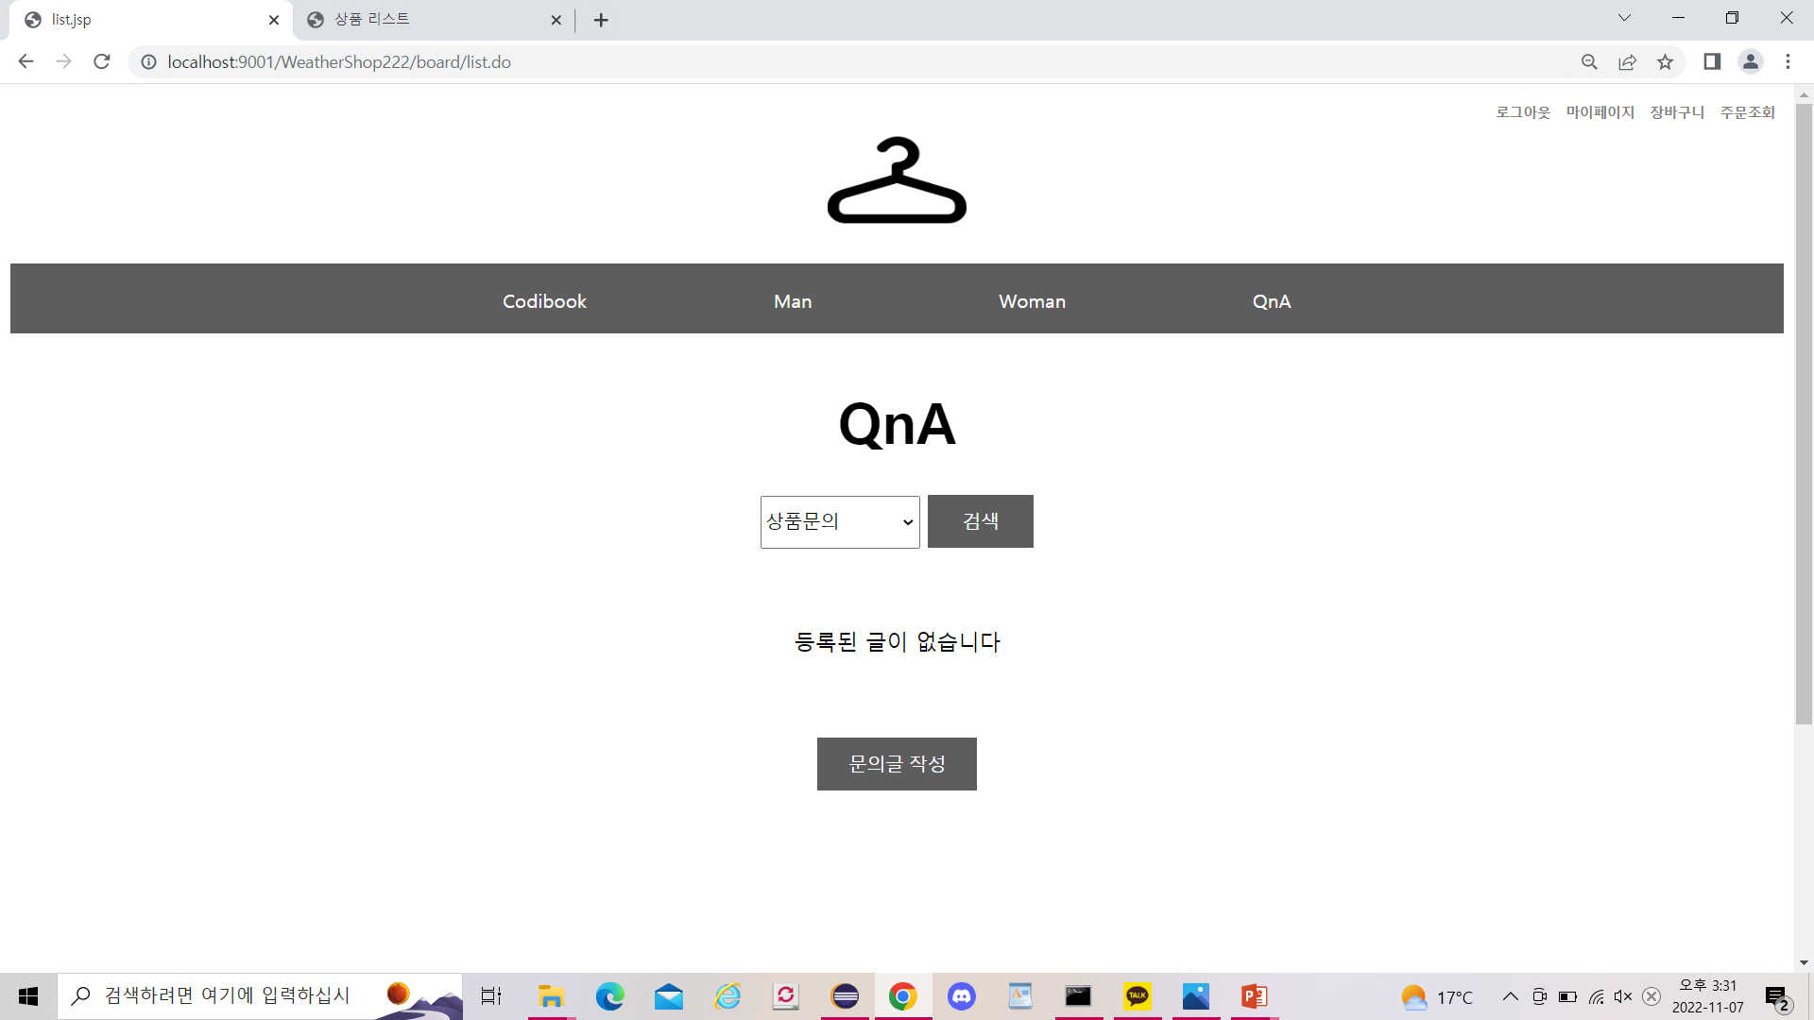
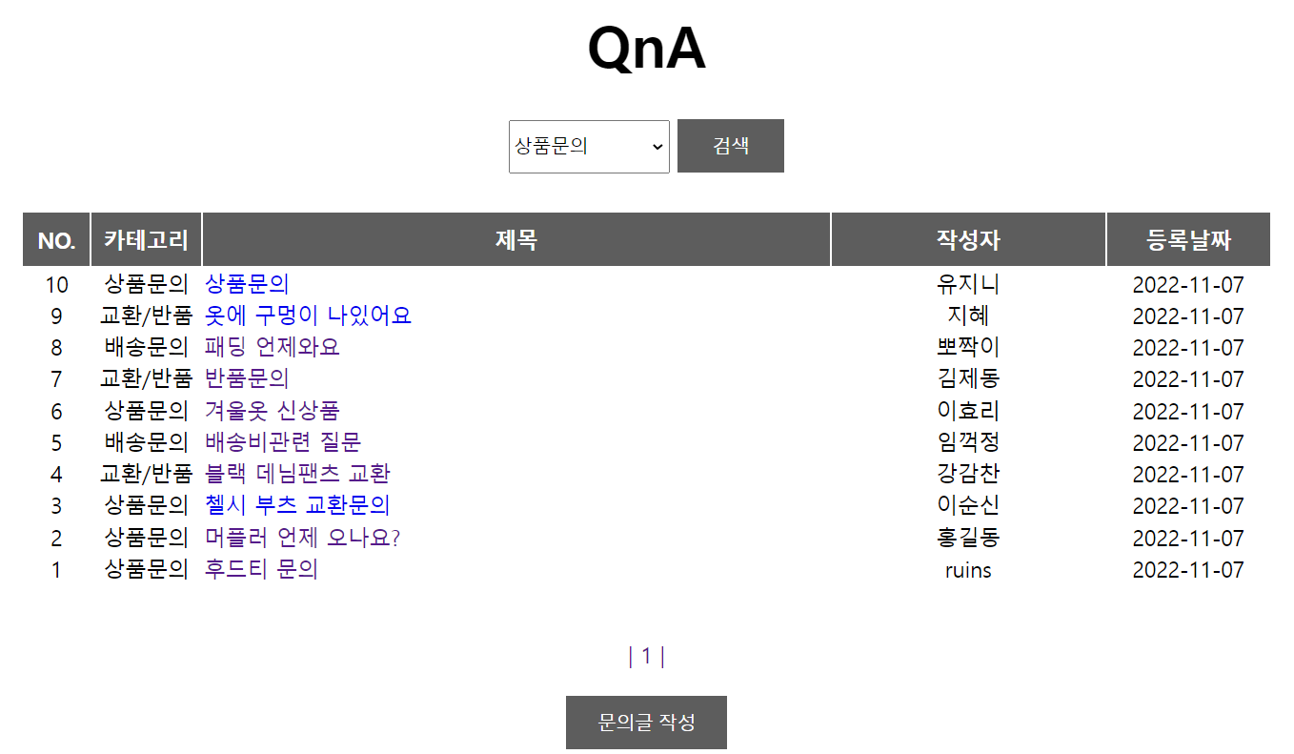
4. 구현 결과
4.1
구현 결과
Implementation Results
QnA 리스트 화면
①
QnA(게시판) 화면으로 이동
문의글 작성 화면으로 이동
②

Slide 33
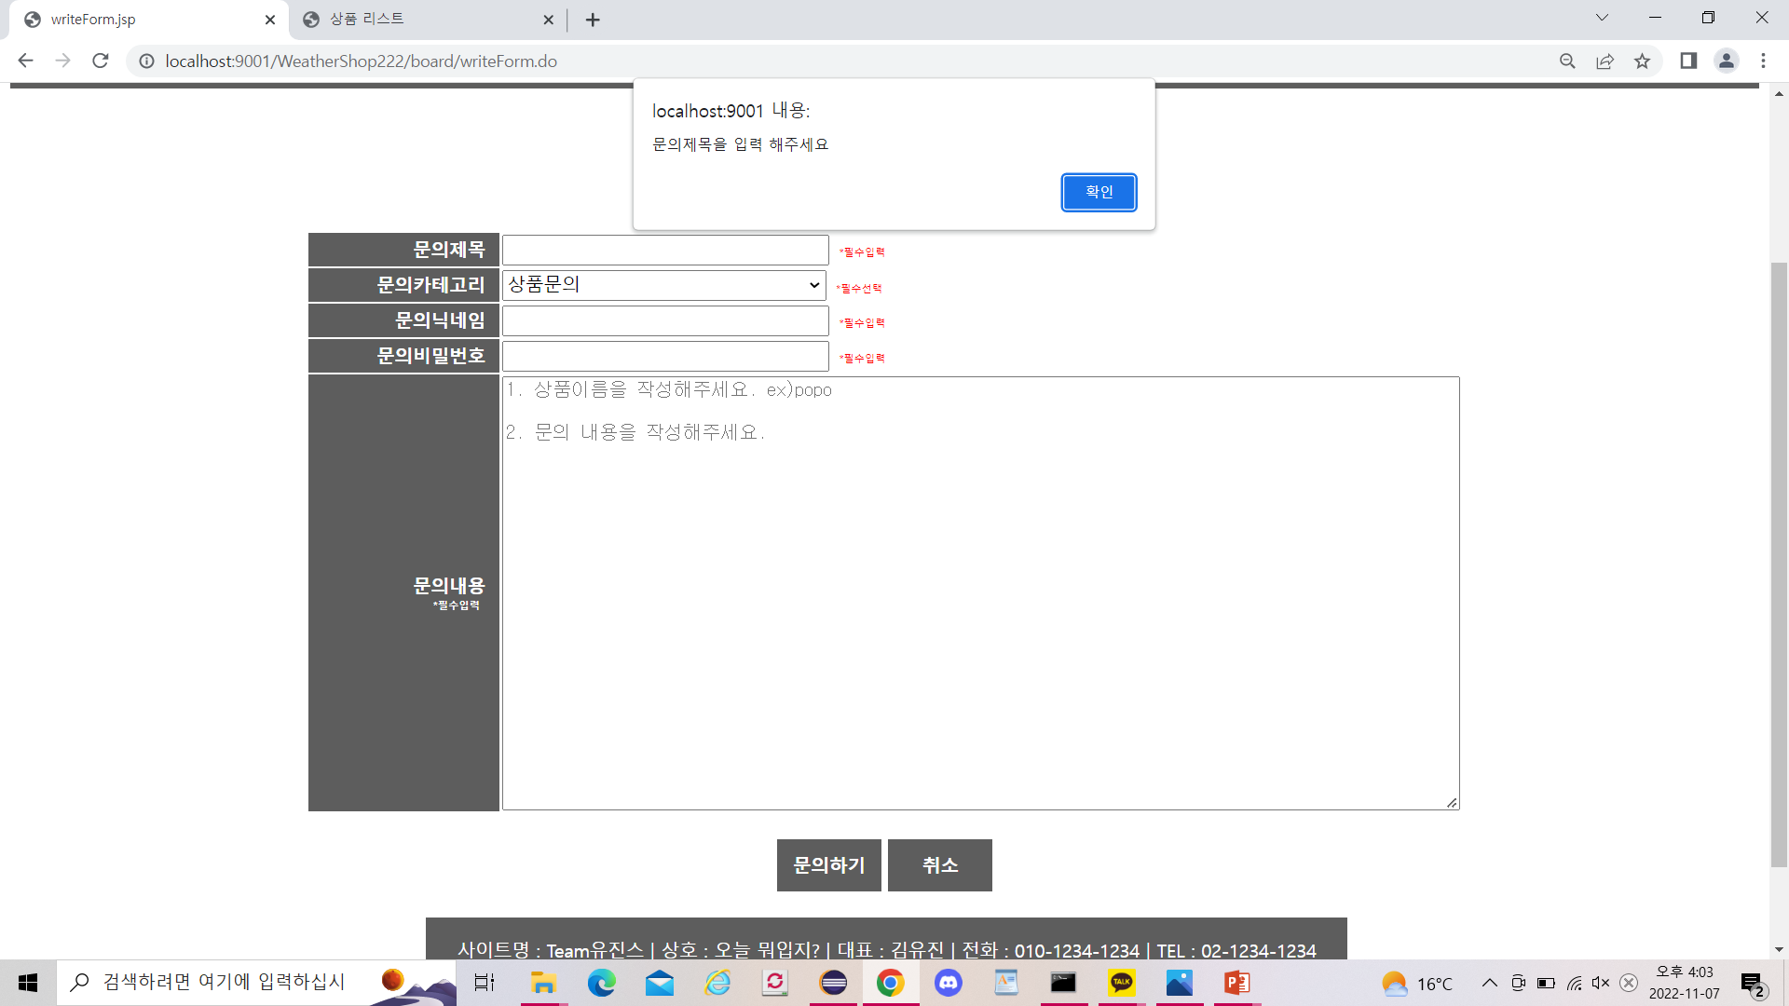
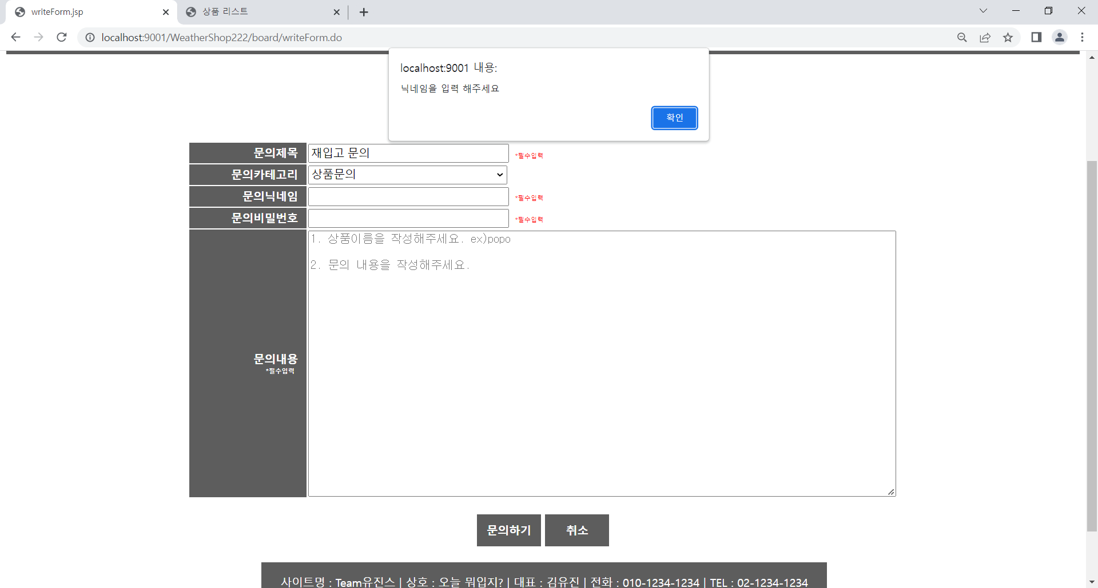
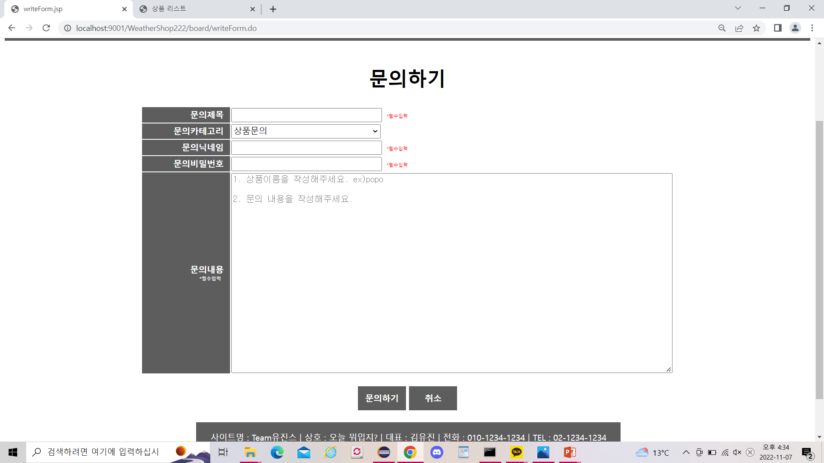
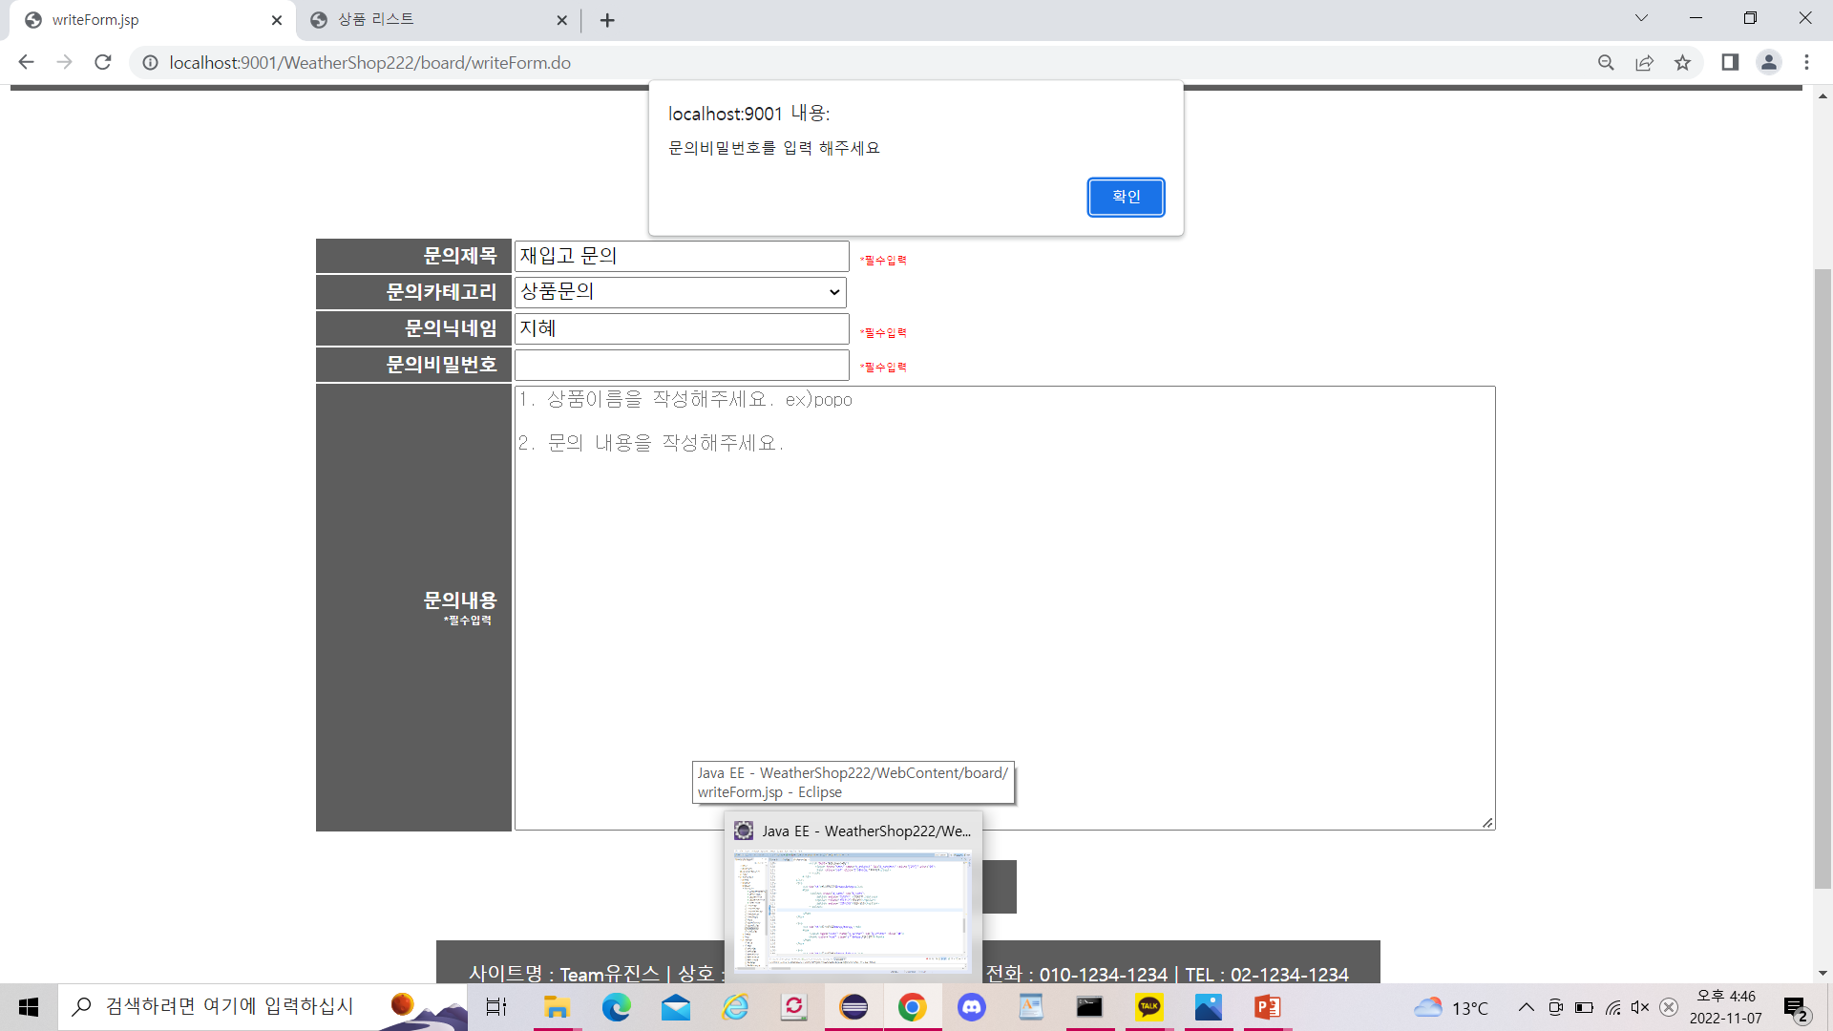
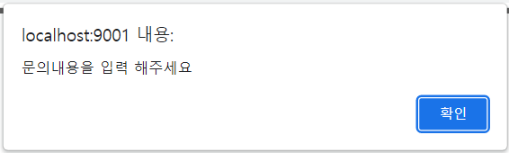
4. 구현 결과
4.1
구현 결과
Implementation Results
①
문의글 작성 화면
①
②
작성하지 않고 문의하기 클릭한 경우
문의하기 클릭하면 문의글 등록 후 이동
취소 클릭하면 게시판 리스트로 이동
③

Slide 34
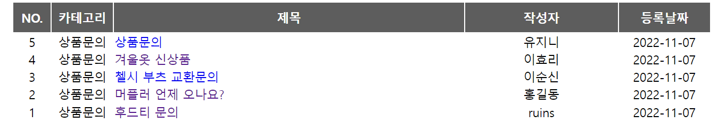
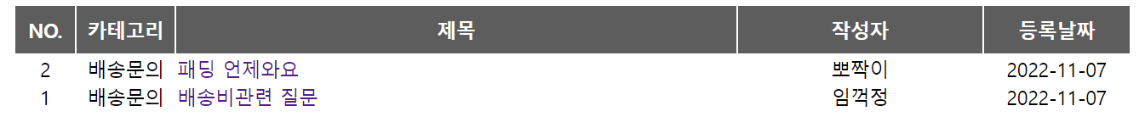
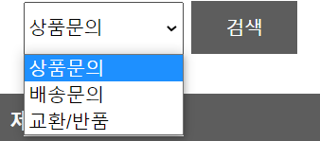
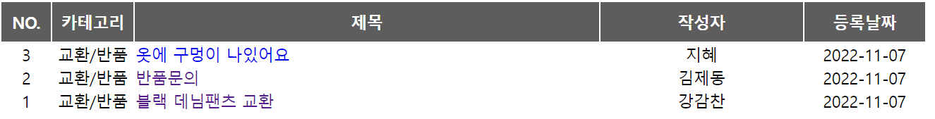
4. 구현 결과
4.1
구현 결과
Implementation Results
QnA 문의 카테고리별
글 검색
①
문의 카테고리별로 검색

Slide 35


4. 구현 결과
4.1
구현 결과
Implementation Results
글 내용 보기
①
로그인 안한 경우

Slide 36



4. 구현 결과
4.1
구현 결과
Implementation Results
글 내용 보기
①
로그인 한 경우

Slide 37



4. 구현 결과
4.1
구현 결과
Implementation Results
문의수정
①
문의수정
수정하기 클릭
다시쓰기
리스트 클릭
②

Slide 38



4. 구현 결과
4.1
구현 결과
Implementation Results
문의삭제
①
문의 삭제 클릭

Slide 39


4. 구현 결과
4.1
구현 결과
Implementation Results
답변작성
①
①
③
답변 작성 클릭
리스트 클릭하면 리스트 화면으로 이동

Slide 40







4. 구현 결과
4.2
관리자 페이지 구현 결과
Admin Page Implementation Results
LoginForm 초기 화면
ID,PW 입력 여부 체크
관리자 계정 일치 체크
입력 하지 않았을 때
관리자 계정 불일치시
ID 또는 PW 미입력시

Slide 41


4. 구현 결과
4.2
관리자 페이지 구현 결과
Admin Page Implementation Results
관리자 페이지 초기 화면
⑥
① ② ③ ④ ⑤
① 쇼핑몰 메인 페이지로 이동
② 날씨 데이터 입력 / 관리로 이동
③ 상품 정보 업데이트 / 관리로 이동
④ 전체 유저 주문 내역 관리로 이동
⑤ 전체 유저 정보 관리로 이동
⑥ 로그인 세션 끊기

Slide 42


4. 구현 결과
4.2
관리자 페이지 구현 결과
Admin Page Implementation Results
날씨 정보 수정 버튼 클릭시
날씨 정보 수정 폼으로 변경
날씨 정보 등록 / 수정 관리
①
② ③
① 해당 날짜에 날씨 정보 등록
② 날씨 정보 삭제
③날씨 정보 수정

Slide 43

4. 구현 결과
4.2
관리자 페이지 구현 결과
Admin Page Implementation Results
상품 관리 페이지
① 상품 등록 페이지로 이동
② 해당 상품 상세 페이지로 이동
③ 전체 상품 내역 조회
③
①
②

Slide 44



4. 구현 결과
4.2
관리자 페이지 구현 결과
Admin Page Implementation Results
상품 등록 페이지
상품 등록 처리 순서
①
Flag 파라미터 값 전달
Flag = insert
① 상품 정보 전체 입력
② 상품 등록 처리
③ 입력 내용 초기화
④ 입력 취소 후 상품 내역으로 이동
DAO에서 상품 등록 메서드 처리
②
③
④

Slide 45

4. 구현 결과
4.2
관리자 페이지 구현 결과
Admin Page Implementation Results
상품 상세 페이지
수정 버튼 클릭시 해당 상품 Primary key(p_num) 값 UpdateForm에 전달
①
②
① 상품 전체 정보 출력
② 상품 메인 사진 및 세부 사진 출력
③ 상품 내용 수정 폼으로 이동
④ 상품 삭제 처리
③
④

Slide 46


4. 구현 결과
4.2
관리자 페이지 구현 결과
Admin Page Implementation Results
상품 수정 페이지
상품 수정 처리 순서
①
Flag 파라미터 값 전달
Flag = update
① 수정할 상품 기존 정보 출력
상품 수정 처리
③ 새로 입력한 내용 초기화
④ 입력 취소 후 상품 디테일로 이동
DAO에서 상품 수정 메서드 처리
②
③
④

Slide 47


4. 구현 결과
4.2
관리자 페이지 구현 결과
Admin Page Implementation Results
주문 조회 페이지
다음 버튼 클릭시 유저 주문 내역 변경
← 1단계
← 2단계
← 3단계
← 4단계
← 5단계
← 6단계
①
②
③
① 전체 유저 주문 내역 목록 출력
해당 주문 내역 삭제
③ 다음 주문 상태 처리

Slide 48

4. 구현 결과
4.2
관리자 페이지 구현 결과
Admin Page Implementation Results
전체 유저 정보 페이지
①
②
① 전체 유저 정보 출력
DB에서 회원 삭제 처리

Slide 49
Part 5.
마치면서

Slide 50





5. 마치면서
5.1
느낀점
Reallyzation
김유진 ( ISFP )
두 달 동안 배운 내용을 복습 할 수 있는 좋은 기회였고
기능을 구현하는 점에서 어려운 부분이 있었지만
팀원들의 도움을 통해 서로 소통하고 협동할 수 있는 좋은 시간 이였다
임성혁 ( INTP )
프로젝트를 진행 하면 할 수록
구현 하고 싶은 내용이 많았지만
욕심 보단 전체 시간과 현재 역량에
맞춰야 한다는 것을 느꼈습니다.
한권제 ( ESTP )
부족한 실력으로 프로젝트를 임하여 어려웠지만 하는 과정에서 더 많이 배우고 못하는 부분도 다시 공부하게 되어 귀중한 시간을 가졌다고 생각한다.
다음 프로젝트에는 좀 더 잘 만들기 위해
공부 해야겠다고 생각했다.
양석훈 ( O형 )
처음하는 프로젝트였고 한참 헤매이고 고민하며 참여한 것 같습니다.
아쉬운 점도 많고 부족한 점도 많았으나 한발한발 미궁속을 헤쳐 나가듯이 프로그램을 구현해온 것 같습니다.
공부한 내용을 실제로 만들어 나가는 과정이 쉽지 않았지만 가치 있는 시간이었습니다..
김지혜 ( ENTP )
팀 프로젝트 하기전에는 내가 잘 하고 있는 건지 몰랐는데 프로젝트 진행 해보니 많이 부족하다는 점을 느끼게 되었습니다.
팀 프로젝트를 하면서 팀원들과 서로 도우면서 해결하니까 성취감이 더욱 컸던 시간이었습니다.

Slide 51

Team 뉴진스 말고 유진스
Thank you!

